Slide 1
A felzárkóztatás, a versenyképesség növelése környezeti és energetikai célú támogatások igénybevételével. A Környezeti és Energiahatékonysági Operatív Program (KEHOP) bemutatása
Mizák József
Főosztályvezető-helyettes
Nemzeti Fejlesztési Minisztérium, Környezeti és Energiahatékonysági Operatív Programokért Felelős Helyettes Államtitkárság

Slide 2
Felzárkóztatás, versenyképesség -- KEHOP
A KEHOP átfogó célja, hogy a magas hozzáadott értékű termelésre és a foglalkoztatás bővülésére épülő gazdasági növekedés az emberi élet és a környezeti elemek – hosszú távú változásokat is figyelembe vevő – védelmével összhangban valósuljon meg.
Közvetett hozzájárulás a felzárkóztatáshoz és versenyképességhez jellemzően infrastrukturális beruházásokon keresztül.

Slide 3
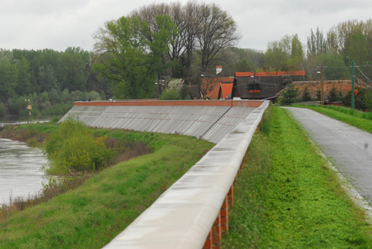
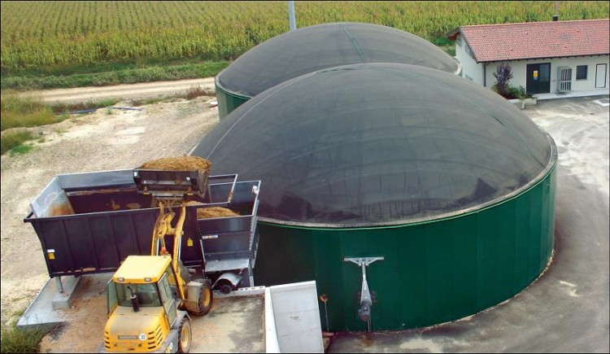
A KEHOP fejlesztési irányainak bemutatása
Fotók: 168ora.hu, helioactive.hu, keszenlet.hu

Slide 4
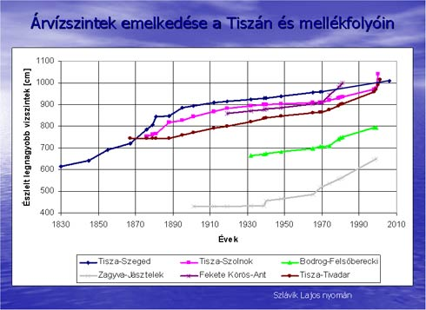
1. prioritás: A klímaváltozás hatásaihoz való alkalmazkodás
A prioritástengely kialakításának indokai:
Előrejelzések szerint a légkör elmúlt évtizedekben mért felmelegedése folytatódik
Szélsőséges meteorológiai és hidrológiai helyzetek gyakorisága nő
Kiemelkedő jelentőségű hatások: aszály, árvíz, belvíz, hőhullámok, fokozódó erdőtűzveszély, csökkenő biodiverzitás
Magyarország víztöbblet és vízhiány kettős szorításában:
Átlagosan minden második év aszályos
Utóbbi 57 évből 3 esetében nem volt belvízvédekezés
Árvizek által veszélyeztetett terület ország területének 23%-a – egyik legmagasabb arány Európában
Árvízszint változások a Tiszán és mellékfolyóin. Forrás: tankonyvtar.hu.

Slide 5
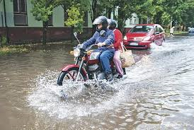
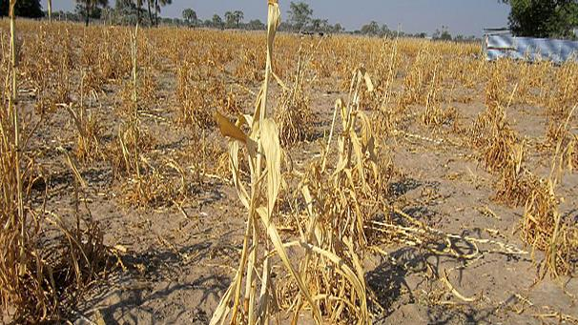
1. prioritás: A klímaváltozás hatásaihoz való alkalmazkodás (318 milliárd Ft)
Intézkedésstruktúra:
Vízgazdálkodással és az éghajlatváltozás hatásaival kapcsolatos adat- és tudásbázisok fejlesztése
(vízügyi és klímaváltozással kapcsolatos modellezés és adatbázis-építés)
Hatékony alkalmazkodás társadalmi feltételeinek elősegítése
(szemléletformálás, helyi klímastratégiák kidolgozása)
Vízkészletekkel történő fenntartható gazdálkodáshoz szükséges feltételek javítása (belvizek elleni védekezés, vízvisszatartás aszályos időszakokra)
A vizek okozta kártételekkel szembeni ellenálló-képesség fejlesztése
(sík- és dombvidéken önkormányzati, állami árvízvédelmi művek fejlesztése)
A személy- és vagyonbiztonság növelése céljából a katasztrófavédelmi beavatkozások hatékonyságának fokozása (katasztrófavédelmi értékelés és infrastruktúra fejlesztése)
Fő kedvezményezettek: vízügyi igazgatási szervek, önkormányzatok, vízi közmű tulajdonosok

Slide 6
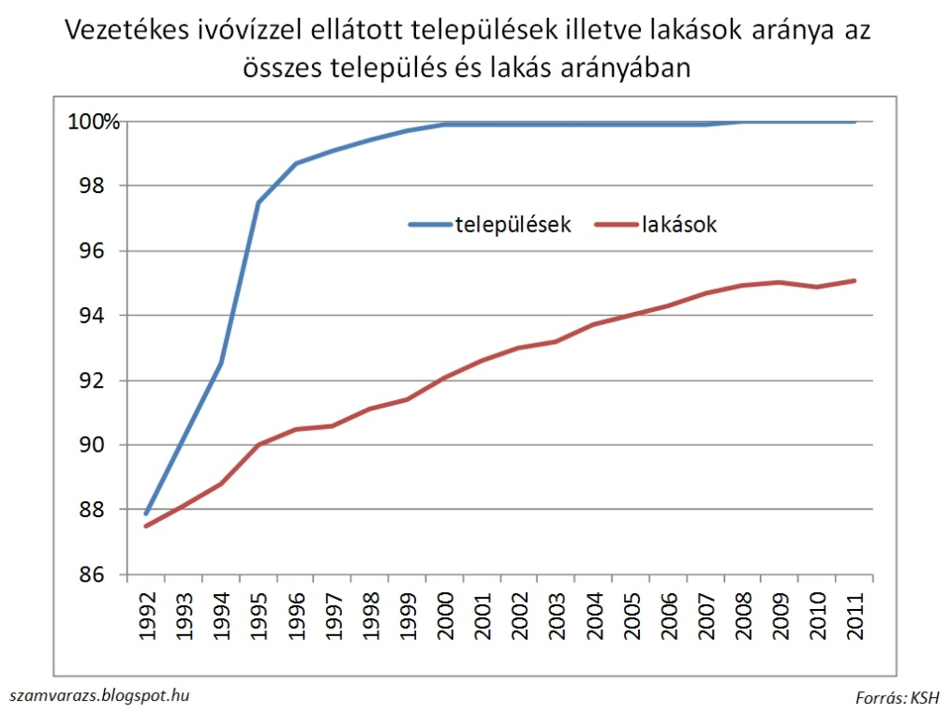
prioritás: Települési vízellátás, szennyvíz-elvezetés és tisztítás, szennyvízkezelés fejlesztése
A prioritástengely kialakításának indokai:
A víziközmű-szolgáltatás fejlesztése → több mint 500 projekt a 2007-2013 időszakban → további beruházások szükségessége → kiemelt figyelem a víziközmű rendszerek hatékonyságát növelő beruházásokra
Ivóvíz:
Az EU-s és hazai ivóvíz-minőségi határértékek betartásának szigorú biztosítása​​,
További felmérések az ólomcsövek előfordulásáról és intézkedés kiváltásukról,
Hatékonyabb, gazdaságosabban működő víziközmű szektor kialakítása.

Slide 7
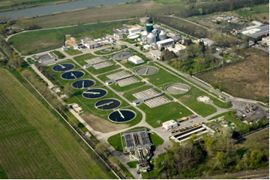
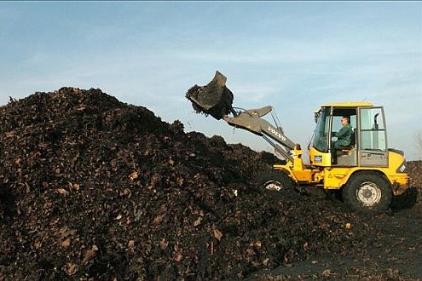
prioritás: Települési vízellátás, szennyvíz-elvezetés és tisztítás, szennyvízkezelés fejlesztése (379 milliárd Ft)
Intézkedésstruktúra:
Ivóvízminőség javítása uniós és hazai határértékek teljesítése céljából, a víziközmű rendszerek hatékonyabb működtetése mellett
Ivóvízminőség-javítás ivóvíz-kezelési technológiák fejlesztésével, más vízbázisra áttéréssel, térségi rendszerek kialakításával, rekonstrukcióval, illetve ezek kombinációjával.
A szennyvizek okozta környezetterhelések csökkentése, megelőzése a 2000 LE feletti agglomerációkban
Szennyvízelvezetéssel és kezeléssel kapcsolatos fejlesztések
Szennyvíziszap országosan egységes koncepció alapján történő hatékony kezelése és optimális hasznosítása érdekében szükséges beruházások, fejlesztések energiahatékonysági elemekkel.
Fő kedvezményezettek: vízi közmű tulajdonosok és szolgáltatók, önkormányzatok
Fotók: enviroduna.hu; pecsma.hu.

Slide 8
prioritás: Hulladékgazdálkodással és kármentesítéssel kapcsolatos tevékenységek
A prioritástengely kialakításának indoklása
Uniós elvárás, hazai jogszabályhoz igazodás:
a 2008/98 EK irányelv, egyéb kapcsolódó irányelvek
hulladékról szóló 2012. évi CLXXXV. törvény követelményei (hulladékgazdálkodás közszolgáltatás)
Alapvető célkitűzések a hulladékgazdálkodásban:
hulladék mennyiségének csökkentése, hulladékkeletkezés megelőzése
lerakás helyett az újrafelhasználás/feldolgozás ösztönzése
Elmúlt évtizedek – ipari, mezőgazdasági, katonai tevékenysége
jelentős szennyeződések a talajban, felszín alatti vizekben
ökoszisztémák, ivóvízbázisok veszélyben → Országos Környezeti Kármentesítési Program végrehajtásához való hozzájárulás

Slide 9
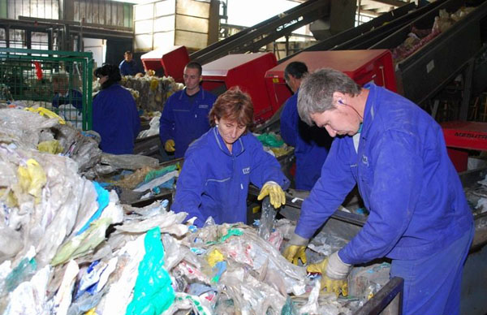
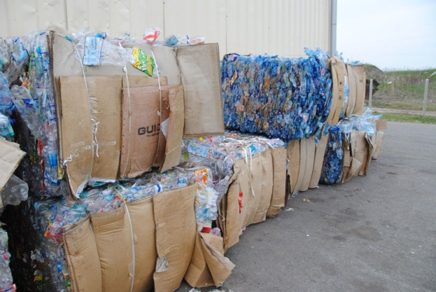
prioritás: Hulladékgazdálkodással és kármentesítéssel kapcsolatos tevékenységek (122 milliárd Ft)
Intézkedésstruktúra:
Hulladékgazdálkodással kapcsolatos irányelvek végrehajtásának elősegítése
Az elkülönített gyűjtési és szállítási rendszerek fejlesztése
Hulladékkezelési létesítmények hálózatának rendszerszerű fejlesztése (beleértve az előkezelés, a hasznosítás és az ártalmatlanítás alrendszereit)
Szennyezett területek kármentesítése
Országos Környezeti Kármentesítési Program végrehajtása
Fő kedvezményezettek: önkormányzatok és társulásaik, állami vagyonkezelésért felelős szervezetek
Fotók: szelektív.hu;dareh.hu.

Slide 10
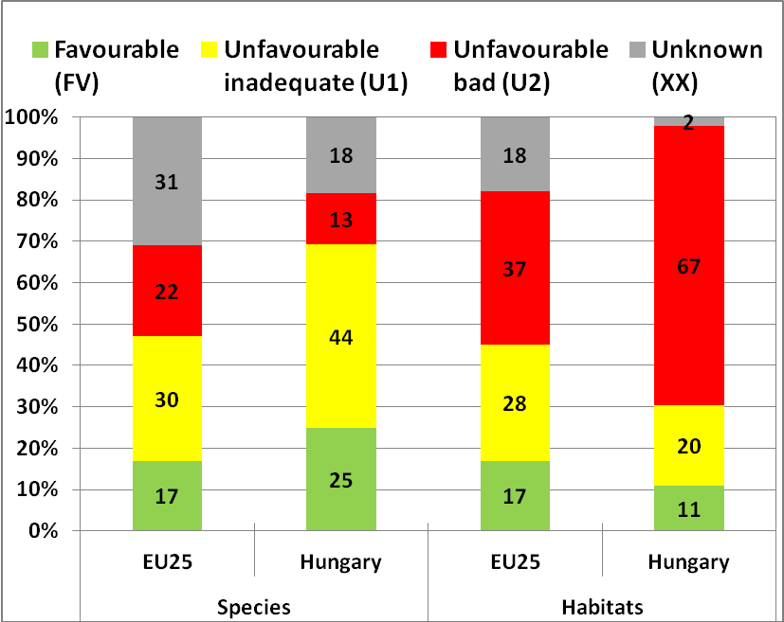
prioritás: Természetvédelmi és élővilág-védelmi fejlesztések
A prioritástengely kialakításának indoklása:
Uniós elvárások:
EU2020 → Erőforrás-hatékony Európa → EU Biológiai Sokféleség Stratégia: ökoszisztémák, élőhelyek és fajok eredeti állapotának helyreállítása
Hazai adottságok:
Magyarország: az EU terület 3%-a ↔ 36%-a a védett madár- és 17 %-a az egyéb közösségi szempontból kiemelkedő fontosságú fajoknak
87 %-a a közösségi szempontból kiemelkedő magyarországi élőhelyeknek kedvezőtlen védelmi helyzetben → erőteljes beavatkozásra van szükség

Slide 11
prioritás: Természetvédelmi és élővilág-védelmi fejlesztések (31 milliárd Ft)
Intézkedésstruktúra:
A védett illetve közösségi jelentőségű természeti értékek és területek természetvédelmi helyzetének és állapotának javítása
A fajok és élőhelyek természetvédelmi helyzetének javítását célzó közvetlen élőhely-fejlesztési és fajmegőrzési beavatkozások
A természetvédelmi kezelés infrastrukturális feltételeinek javítása
A közösségi jelentőségű természeti értékek megőrzését és fejlesztést, és az EU Biológiai Sokféleség Stratégia hazai megvalósítását megalapozó stratégiai vizsgálatok
A Natura 2000 hálózat és a közösségi jelentőségű fajok és élőhely-típusok ismertségének és társadalmi elfogadottságának javítása
A hazai Natura 2000 hálózat egységes szemléletben történő bemutatásához szükséges infrastrukturális háttér kialakítása
Fő kedvezményezettek: nemzeti park igazgatóságok, civil szervezetek, önkormányzatok

Slide 12
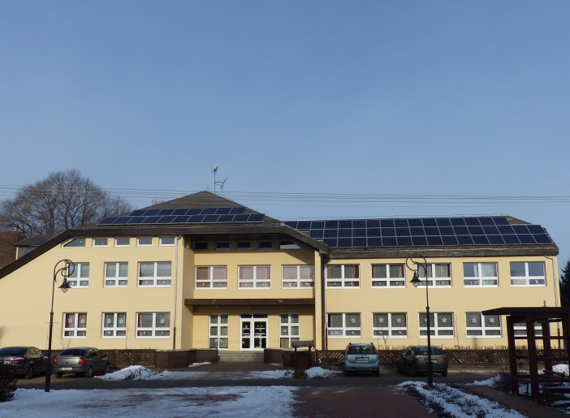
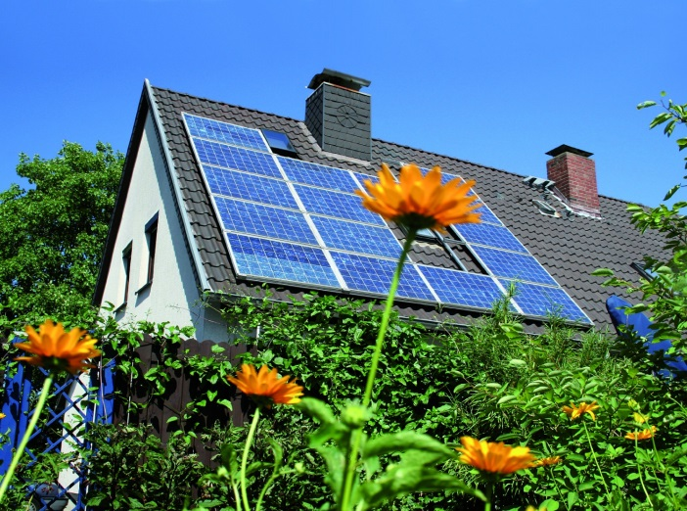
Energetikai fejlesztések a Környezeti és Energiahatékonysági Operatív Programban
5. prioritás: Energiahatékonyság növelése, megújuló energiaforrások alkalmazása (242 milliárd Ft)
Kép forrása: ujnemzedek.hu .megujulok-maskent.blog.hu

Slide 13
Intézkedés: Hálózatra termelő, nem épülethez kötött megújuló energiaforrás alapú zöldáram-termelés elősegítése
Az intézkedés keretében elsődlegesen olyan erőművek létesítésének ösztönzése a cél, amelyek a megújuló energiaforrás felhasználásával megtermelt villamos energiát közvetlenül a hálózatba táplálják.
Támogatott technológiák:
Biomassza hasznosítása (ide értve minden, biológiailag lebomló szerves anyagot)
Biogáz termelés és felhasználás
Geotermikus energia alkalmazása
Napenergia hasznosítása
Vízenergia hasznosítása
Fő kedvezményezettek: gazdasági társaságok

Slide 14
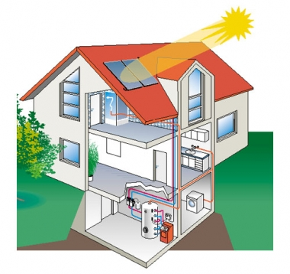
2. Intézkedés: Épületek energiahatékonysági korszerűsítése megújuló energiaforrások alkalmazásának kombinálásával 1.
Épületek hőtechnikai adottságainak javítása, hőveszteségeinek csökkentése, megújuló energiaforrások alkalmazása (napelemek, napkollektorok telepítése, biomassza, geotermikus energia hasznosítása, hőszivattyú alkalmazása)
Intézmények fűtési, hűtési és használati melegvíz-rendszereinek korszerűsítése

Slide 15
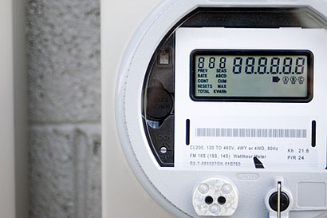
2. Intézkedés: Épületek energiahatékonysági korszerűsítése megújuló energiaforrások alkalmazásának kombinálásával 2.
épületeken belül az épületek energiafelhasználásának csökkentését szolgáló világítási rendszerek korszerűsítése
„soft” típusú energiagazdálkodási eszközök elterjesztése, amelyek az energiafelhasználás nyomon követésével, folyamatos szabályozásával csökkentik az energiafogyasztást (mérő- és szabályozó berendezések beszerzése, valamint az ezek alkalmazásához szükséges oktatás, képzés, betanítás és a környezeti minőségbiztosítás
Fő kedvezményezettek: energiahatékonysági fejlesztéseket tervező lakosság, központi költségvetési szervek, közfeladatot ellátó nonprofit szektor, egyházak, KMR önkormányzatok
Kép forrása: intellimeter.hu,

Slide 16
Intézkedés: Távhő és hőellátó rendszerek energetikai fejlesztése, illetve megújuló alapra helyezése
új megújuló energiaforrás alapú távhőtermelő létesítmények kialakítása, a régi elavult, rossz hatásfokú termelő egységek korszerűsítése, energiahatékonyság növelése
elosztórendszerek, primer vezetékhálózatok cseréje, magas vezetésű vezetékek hőszigetelése és föld alá helyezése, hőközpontok felújítása, szétválasztása, szabályozó- és telemechanikai rendszerek beépítése, új fogyasztók bekapcsolása, távhűtés (hőhajtású fűtés) fejlesztése, valamint új kooperációs és piacbővítő gerincvezetékek kiépítése
Fő kedvezményezettek: távhőszolgáltatók, távhőtermelő gazdasági társaságok, gazdasági társaságok

Slide 17
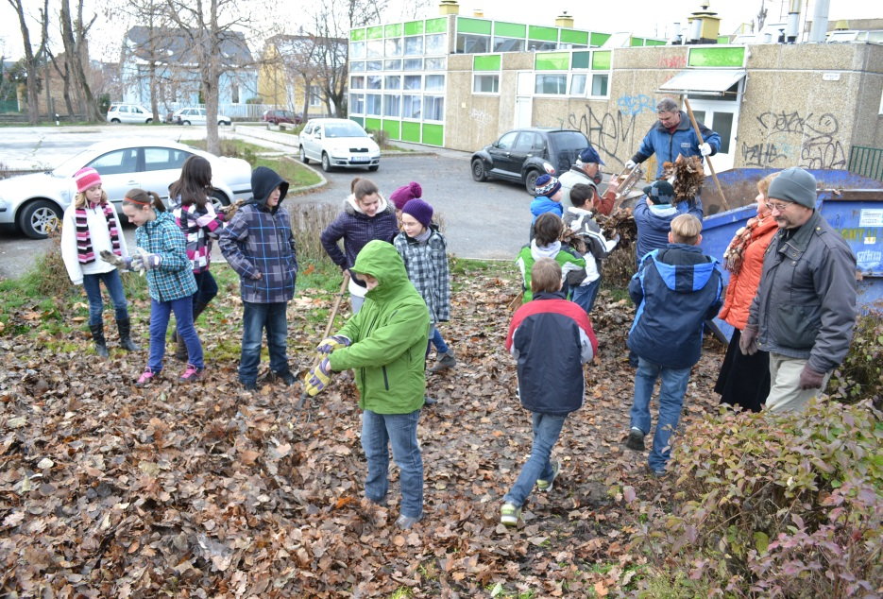
4. Intézkedés: Szemléletformálási programok
elsősorban a tanulókat és gyermekes családokat megmozdító programok támogatása, amelyek felhívják a figyelmet az energia- és klímatudatos viselkedések előnyeire
Fő kedvezményezettek: önkormányzatok, civil szervezetek stb.
Kép forrása: gajaegyesulet.hu., okopack.hu

Slide 18
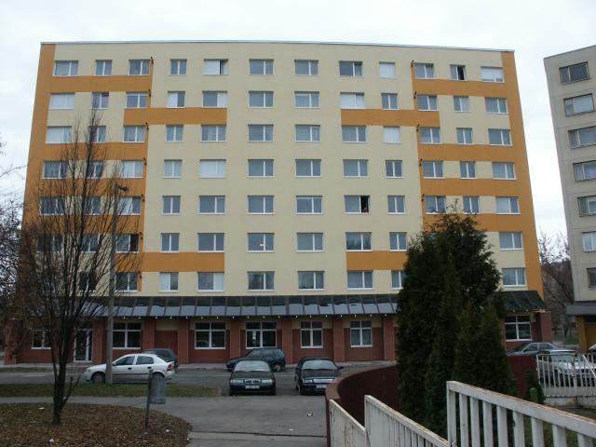
Energetikai fejlesztések más operatív programokban
Fotók: keszenlet hu, static.koos.hu, helioactive.hu

Slide 19
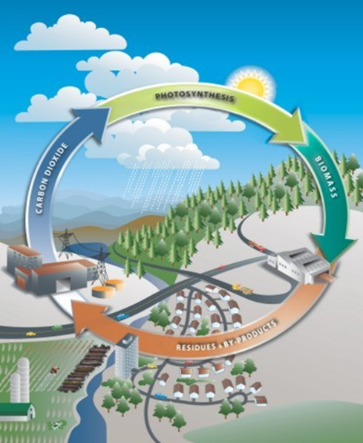
Terület- és Településfejlesztési Operatív Program 3. és 6. prioritás
Cél: Energetikai célú beavatkozások ösztönzése önkormányzatok körében vissza nem térítendő támogatásokkal
Épülethez kötődő energiahatékonyság és megújuló energia felhasználás növelését célzó fejlesztések
Megújuló energia felhasználásra alapozott autonóm energiaellátás megvalósítása
önkormányzatok Fenntartható Energia Akcióprogramjai (SEAP) elkészítésének támogatása

Slide 20
Gazdaságfejlesztési és Innovációs Operatív Program 4. prioritás
Cél: Gazdaságfejlesztést élénkítő energetikai célú beavatkozások támogatása vissza nem térítendő támogatásokkal
Energiahatékonyság és megújuló energia felhasználás növelését célzó fejlesztések, jellemzően épülethez kötődően,
gazdasági-termelési folyamathoz kapcsolódó energiahatékonyságot, valamint megújuló energiafelhasználás növekedését célzó fejlesztések
Energetikai célokra igénybe-vehető visszatérítendő források (pénzügyi eszközök) a 8. prioritásban állnak rendelkezésre mintegy 176 mrd Ft összegben

Slide 21
Versenyképes Közép- Magyarország Operatív Program 5. prioritás
Épületenergetikai célú beavatkozások ösztönzése vállalkozások számára a Közép-Magyarországi Régióban
+ a KEHOP energetikai fejlesztésekhez kapcsolódó visszatérítendő pénzügyi eszközök a KMR régióban

Slide 22
Éves fejlesztési keret
1318/2015. (V. 21.) Korm. Határozat a Környezeti és Energiahatékonysági Operatív Program 2015. évre szóló éves fejlesztési keretének megállapításáról
5 prioritási tengely, 44 db felhívás, 749 Mrd Ft keretösszeg
A 44 kiírásból 36 kiemelt, 7 standard és 1 egyszerűsített eljárásrenddel kerül meghirdetésre

Slide 23
2015. II. félévében megjelentetni tervezett felhívások (ÉFK alapján)
Felhívás azonosító jele | Felhívás neve | Felhívás keretösszege (Mrd Ft) | Felhívás meghirde-tésének módja | Felhívás meghirde-tésének tervezett ideje
KEHOP-1.1.0. | Vízgazdálkodással és az éghajlatváltozás hatásaival kapcsolatos tervezés, informatikai és monitoring fejlesztés | 12,71 | kiemelt | augusztus
KEHOP-1.2.0. | Klímastratégiák kidolgozásához kapcsolódó módszertan- és kapacitásfejlesztés, valamint szemléletformálás | 1,00 | kiemelt | augusztus
KEHOP-1.2.1. | Helyi klímastratégiák kidolgozása, valamint a klímatudatosságot erősítő szemléletformálás | 1,59 | standard | december
KEHOP-1.3.0. | Fenntartható vízgazdálkodás infrastrukturális feltételeinek javítása | 77,76 | kiemelt | szeptember
KEHOP-1.4.0. | Árvízvédelmi fejlesztések | 169,20 | kiemelt | szeptember
KEHOP-1.5.0. | Dombvidéki vízgazdálkodás fejlesztése | 9,13 | kiemelt | szeptember
KEHOP-1.6.0. | Katasztrófavédelmi rendszerek fejlesztése | 44,93 | kiemelt | szeptember

Slide 24
Kiemelt fejlesztések Szabolcs-Szatmár-Bereg megyében
Azonosító | Cím | Kedvezményezett | Támogatás | Szakmai elvárások
KEHOP-1.2.0 | Éghajlat-változási Platform létrehozása Szabolcs-Szatmár-Bereg megyében | Szabolcs-Szatmár-Bereg Megyei Önkormányzat | 30 millió Ft | A projekttel szembeni szakmai elvárás megyei szintű klímastratégiai dokumentumok kidolgozása, széleskörű szemléletformálási program megvalósítása Szabolcs-Szatmár-Bereg megyében.
KEHOP-1.3.0. | Tájgazdálkodási infrastruktúra fejlesztése a Beregben és benne a Beregi árvízszint-csökkentő tározó területén | Országos Vízügyi Főigazgatóság és a Felső-Tisza-vidéki Vízügyi Igazgatóság konzorciuma | 1,2 milliárd Ft | A projekttel szembeni szakmai elvárás a tájgazdálkodási célú infrastruktúra kiépítése a Beregi-tározó területén és környezetében.
KEHOP-1.4.0. | VTT Felső-Tisza árvízvédelmi rendszerének kiépítése Tisza-Túr tározó | Országos Vízügyi Főigazgatóság és a Felső-Tisza-vidéki Vízügyi Igazgatóság konzorciuma | 20 milliárd Ft | A projekttel szembeni szakmai elvárás a Vásárhelyi Terv Továbbfejlesztése (a továbbiakban: VTT) program keretében a Felső-Tisza árvízi biztonságának javítása árapasztó rendszer kiépítésével.

Slide 25
Kiemelt fejlesztések Szabolcs-Szatmár-Bereg megyében
Azonosító | Cím | Kedvezményezett | Támogatás | Szakmai elvárások
KEHOP-1.4.0. | Árvízvédelmi védvonalak mértékadó árvízszintre történő kiépítése, védvonalak terhelésének csökkentése a Felső-Tiszán, Tivadari híd és környezete | Országos Vízügyi Főigazgatóság és a Felső-Tisza-vidéki Vízügyi Igazgatóság konzorciuma | 7 milliárd Ft | A projekttel szembeni szakmai elvárás a VTT program keretében a Felső-Tisza árvízi biztonságának javítása a védvonalak mértékadó szintre történő kiépítésével.
KEHOP-1.4.0. | Árvízvédelmi védvonalak mértékadó árvízszintre történő kiépítése, védvonalak terhelésének csökkentése a Felső-Tiszán, a Tivadari híd feletti szakaszon | Országos Vízügyi Főigazgatóság és a Felső-Tisza-vidéki Vízügyi Igazgatóság konzorciuma | 14 milliárd Ft | A projekttel szembeni szakmai elvárás a VTT program keretében a Felső-Tisza árvízi biztonságának javítása a védvonalak mértékadó szintre történő kiépítésével.

Slide 26
Megjelent vagy megjelentetni tervezett további felhívások (ÉFK alapján)
Felhívás azonosító jele | Felhívás neve | Felhívás keret-összege (Mrd Ft) | Felhívás meghirde-tésének módja | Felhívás meghirde-tésének tervezett ideje
KEHOP-2.1.2. | Felhívás egyes, derogációval érintett ivóvízminőség-javító projektek megvalósítására | 2,33 | kiemelt | augusztus
KEHOP-2.1.3. | Felhívás az ammónium-ionnal érintett ivóvízminőség-javító projektek megvalósítására | 9,00 | kiemelt | december
KEHOP-2.1.5. | Felhívás ivóvízellátó hálózatok rekonstrukciójának megvalósítására | 27,70 | kiemelt | december
KEHOP-2.2.1. | Felhívás szennyvízelvezetés és -tisztítás, szennyvízkezelés megvalósítására | 28,24 | kiemelt | július
KEHOP-2.2.2. | Felhívás a fejlesztési kötelezettséggel rendelkező települések számára szennyvízelvezetéssel és -kezeléssel kapcsolatos fejlesztések megvalósítására | 97,00 | kiemelt | augusztus
KEHOP-2.3.0. | Felhívás a szennyvíziszap optimális hasznosítása érdekében szükséges beruházások, fejlesztések megvalósítására, energiahatékonysági elemekkel | 50,00 | kiemelt | december

Slide 27
Kiemelt ivóvízminőség-javító fejlesztések Szabolcs-Szatmár-Bereg megyében
Azonosító | Cím | Kedvezményezett | Támogatás
KEHOP-2.1.2. | Tiszadob és Tiszadada Ivóvízminőség-javító programja | Tiszadob Nagyközség Önkormányzata és Tiszadada Község Önkormányzata | 406 millió Ft
KEHOP-2.1.3. | Vízminőség-javítás Nyírlugos város szolgáltatási területén | Nyírlugos Város Önkormányzata a 339/2014. (XII. 19.) Korm. rendelet szerint | 111 millió Ft
KEHOP-2.1.3. | Tiszaeszlár ivóvízminőség-javítási projekt | Tiszaeszlár Község Önkormányzata a 339/2014. (XII. 19.) Korm. rendelet szerint | 118 millió Ft

Slide 28
Kiemelt szennyvízkezelési fejlesztések Szabolcs-Szatmár-Bereg megyében
Azonosító | Cím | Kedvezményezett | Támogatás
KEHOP-2.2.1. | Tunyogmatolcs és térsége csatornamű építés II. ütem | Tunyogmatolcs Község Önkormányzata a 339/2014. (XII. 19.) Korm. rendelet szerint | 1,5 milliárd Ft
KEHOP-2.2.1. | A kállósemjéni szennyvíztisztító telep bővítése és korszerűsítése | Kállósemjén Nagyközség Önkormányzata a 339/2014. (XII. 19.) Korm. rendelet szerint | 303 millió Ft
KEHOP-2.2.1. | Gávavencsellő község szennyvízcsatornázása (II. ütem) és szennyvíztisztító telep létesítése | Gávavencsellő Nagyközség Önkormányzata a 339/2014. (XII. 19.) Korm. rendelet szerint | 981 millió Ft
KEHOP-2.2.1. | Vásárosnamény-Gergelyiugornya szennyvíztisztító telep és szennyvízelvezető hálózat építése Jánd településen | Jánd-Vásárosnamény-Gergelyiugornya Víziközmű Beruházási Társulás a 339/2014. (XII. 19.) Korm. rendelet szerint | 881 millió Ft
KEHOP-2.2.1. | Tiszadada község szennyvízelvezetése és szennyvíztisztítása | Tiszadada Község Önkormányzata a 339/2014. (XII. 19.) Korm. rendelet szerint | 832 millió Ft
KEHOP-2.2.1. | Szamosszeg–Nagydobos–Nyírparasznya települések szennyvíztisztító telepének bővítése | Szamosszeg-Nagydobos-Nyírparasznya Szennyvízközmű Beruházási Társulás a 339/2014. (XII. 19.) Korm. rendelet szerint | 263 millió Ft

Slide 29
Kiemelt szennyvízkezelési fejlesztések Szabolcs-Szatmár-Bereg megyében
Azonosító | Cím | Kedvezményezett | Támogatás
KEHOP-2.2.2. | Balkány Város szennyvízelvezetése és szennyvíztisztítása | Balkány Város Önkormányzata a 339/2014. (XII. 19.) Korm. rendelet szerint | 1 milliárd Ft
KEHOP-2.2.2. | Fehérgyarmat Város szennyvíztisztítása | Fehérgyarmat Város Önkormányzata a 339/2014. (XII. 19.) Korm. rendelet szerint | 427 millió Ft
KEHOP-2.2.2. | Kölcse Nagyközség szennyvíztisztító telep bővítése és korszerűsítése | Kölcse Nagyközség Önkormányzata a 339/2014. (XII. 19.) Korm. rendelet szerint | 269 millió Ft
KEHOP-2.2.2. | Tarpa Nagyközség szennyvíztisztításának bővítése és korszerűsítése | Tarpa Nagyközség Önkormányzata a 339/2014. (XII. 19.) Korm. rendelet szerint | 471 millió Ft
KEHOP-2.2.2. | Túrricse Község szennyvíztisztító telep bővítése és korszerűsítése | Túrricse Községi Önkormányzata a 339/2014. (XII. 19.) Korm. rendelet szerint | 449 millió Ft

Slide 30
2015. II. félévében megjelentetni tervezett további felhívások (ÉFK alapján)
Felhívás azonosító jele | Felhívás neve | Felhívás keret-összege (Mrd Ft) | Felhívás meghir-detésének módja | Felhívás meghirde-tésének tervezett ideje
KEHOP-3.1.1. | A települési hulladékgyűjtési, szállítási és előkezelő rendszerek fejlesztése | 2,00 | standard | december
KEHOP-3.1.2. | A biológiailag lebomló hulladék eltérítése a hulladéklerakóktól | 2,00 | standard | szeptember
KEHOP-3.1.3. | A háztartásokból származó elektromos és elektronikus hulladékok, elem és akkumulátor, egyéb veszélyes hulladékok gyűjtésének és előkezelésének fejlesztése | 1,00 | standard | december
KEHOP-3.1.4. | Szemléletformálás a hulladékképződés megelőzésére | 1,00 | standard | december
KEHOP-3.2.1. | Az előkezelés, a hasznosítás és az ártalmatlanítás alrendszereinek fejlesztése a települési hulladék vonatkozásában | 19,30 | kiemelt | augusztus
KEHOP-3.2.3. | A fővárosi hulladékhasznosítás komplexitásának fejlesztése | 7,40 | kiemelt | december
KEHOP-3.3.0. | Szennyezett területek kármentesítése | 22,80 | kiemelt | szeptember

Slide 31
2015. II. félévében megjelentetni tervezett további felhívások (ÉFK alapján)
Felhívás azonosító jele | Felhívás neve | Felhívás keretösszege (Mrd Ft) | Felhívás meghirde-tésének módja | Felhívás meghirde-tésének tervezett ideje
KEHOP-4.1.0. | Élőhelyek és fajok természetvédelmi helyzetének javítása, a természetvédelmi kezelés és bemutatás infrastruktúrájának fejlesztése | 18,42 | kiemelt | augusztus
KEHOP-4.2.0. | A természetvédelmi őrszolgálat és monitorozó rendszer fejlesztése | 1,59 | kiemelt | október
KEHOP-4.3.0. | A közösségi jelentőségű természeti értékek hosszú távú megőrzését és fejlesztését, valamint az EU Biológiai Sokféleség Stratégia 2020 célkitűzéseinek hazai szintű megvalósítását megalapozó stratégiai vizsgálatok | 1,07 [ebből VEKOP: 0,32] | kiemelt | október

Slide 32
2015. II. félévében megjelentetni tervezett további felhívások (ÉFK alapján)
Felhívás azonosító jele | Felhívás neve | Felhívás keretösszege (Mrd Ft) | Felhívás meghirdetésének módja | Felhívás meghirdetésének tervezett ideje
KEHOP-5.1.1. | Megújuló alapú zöldáram-termelés elősegítése | 10,00 | standard | december
KEHOP-5.2.1 | Egyházi fenntartású kórházak, valamint a Magyar Honvédség Egészségügyi Központ épületenergetikai fejlesztése | 2,00 | kiemelt | július
KEHOP-5.2.2. | Kormányhivatalok épületenergetikai fejlesztései megújuló energiaforrás hasznosításának lehetőségével | 20,00 | kiemelt | december
KEHOP-5.2.3. | Rendvédelmi szervek épületenergetikai fejlesztései megújuló energiaforrás hasznosításának lehetőségével | 3,50 | kiemelt | december
KEHOP-5.2.4. | Igazságügyi igazgatási szervek épületenergetikai fejlesztései megújuló energiaforrás hasznosításának lehetőségével | 2,00 | kiemelt | december
KEHOP-5.2.5. | Központi költségvetési szervek és más állami szervezetek tulajdonában álló oktatási és nevelési intézmények épületenergetikai fejlesztései megújuló energiaforrás hasznosításának lehetőségével | 6,20 | kiemelt | december
KEHOP-5.2.6. | Állami egészségügyi intézmények épületenergetikai fejlesztései megújuló energiaforrás hasznosításának lehetőségével | 6,00 | kiemelt | december
KEHOP-5.2.7. | Egyházak épületenergetikai fejlesztései megújuló energiaforrás hasznosításának lehetőségével | 5,00 | kiemelt | december
KEHOP-5.2.8. | Önkormányzati tulajdonú középületek energetikai fejlesztései megújuló energiaforrás hasznosításának lehetőségével a Közép-magyarországi régióban | 6,80 | kiemelt | december
KEHOP-5.2.9. | A Közbeszerzési és Ellátási Főigazgatóság által üzemeltetett kormányzati épületek energetikai felújítása | 10,00 | kiemelt | november
KEHOP-5.3.1 | Távhő-szektor energetikai korszerűsítése megújuló energiaforrás felhasználásának lehetőségével | 5,00 | kiemelt | december
KEHOP-5.3.2. | Helyi hő és hűtési igény kielégítése megújuló energiaforrásokkal | 5,00 | standard | december
KEHOP-5.4.1. | Szemléletformálási programok | 1,00 | egyszerűsített | szeptember
KEHOP-5.4.2. | Zöldkarikás Játékok – Komplex szemléletformálási program | 1,00 | kiemelt | szeptember

Slide 33
KÖSZÖNÖM A FIGYELMET!

